Slide 1



Slide 2




Slide 3

Các em kết thành nhóm 3
Hai em nắm tay nhau, một em đứng trong vòng tay của hai bạn, tất cả cùng đồng thanh đọc: “Ai ai cũng có./ Góc của riêng mình./ Đi xa thì nhớ,/Về dọn gọn xinh.”
Cô hô: “Đi xa”, các em trong “nhà” chạy ra đi chơi. Khi cô hô: “Trở về” các em vội tìm “nhà” của mình. Những em tìm thấy nhà chậm nhất sẽ cùng hát hoặc nhảy múa một bài
Notes:
Thiết kế: Hương Thảo – tranthao121004@gmail.com

Slide 4



Kết luận
Ai cũng có một góc riêng đáng yêu của mình ở nhà hoặc ở lớp, đi đâu xa cũng nhớ và nóng lòng được trở về.

Slide 5





Slide 6



Slide 7

HĐ1: Thảo luận về việc xây dựng góc học tập ở nhà

Slide 8
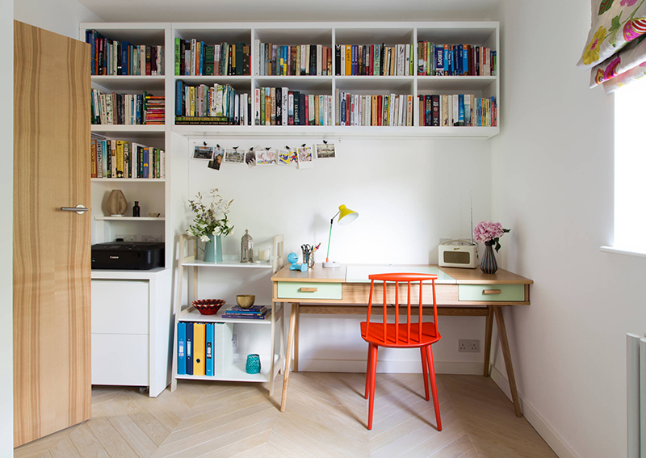
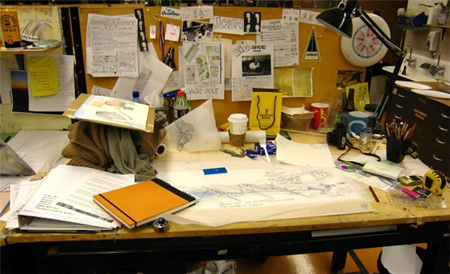
Tự đánh giá góc học tập của em giống hình 1 hay hình 2?
Hình 1
Hình 2

Slide 9

Trên mặt bàn nên để những gì?
Có cần làm hộp để đựng đồ dùng học tập không?
Balô, cặp đi học về để ở đâu?
Thảo luận nhóm đôi
Thời khóa biểu trang trí thế nào và nên dán, treo ở đâu cho dễ thấy?

Slide 10






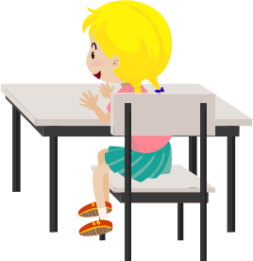

Slide 11


Slide 12


Slide 13
HĐ2. Thực hành làm 1 sản phẩm để trang trí góc học tập

Slide 14
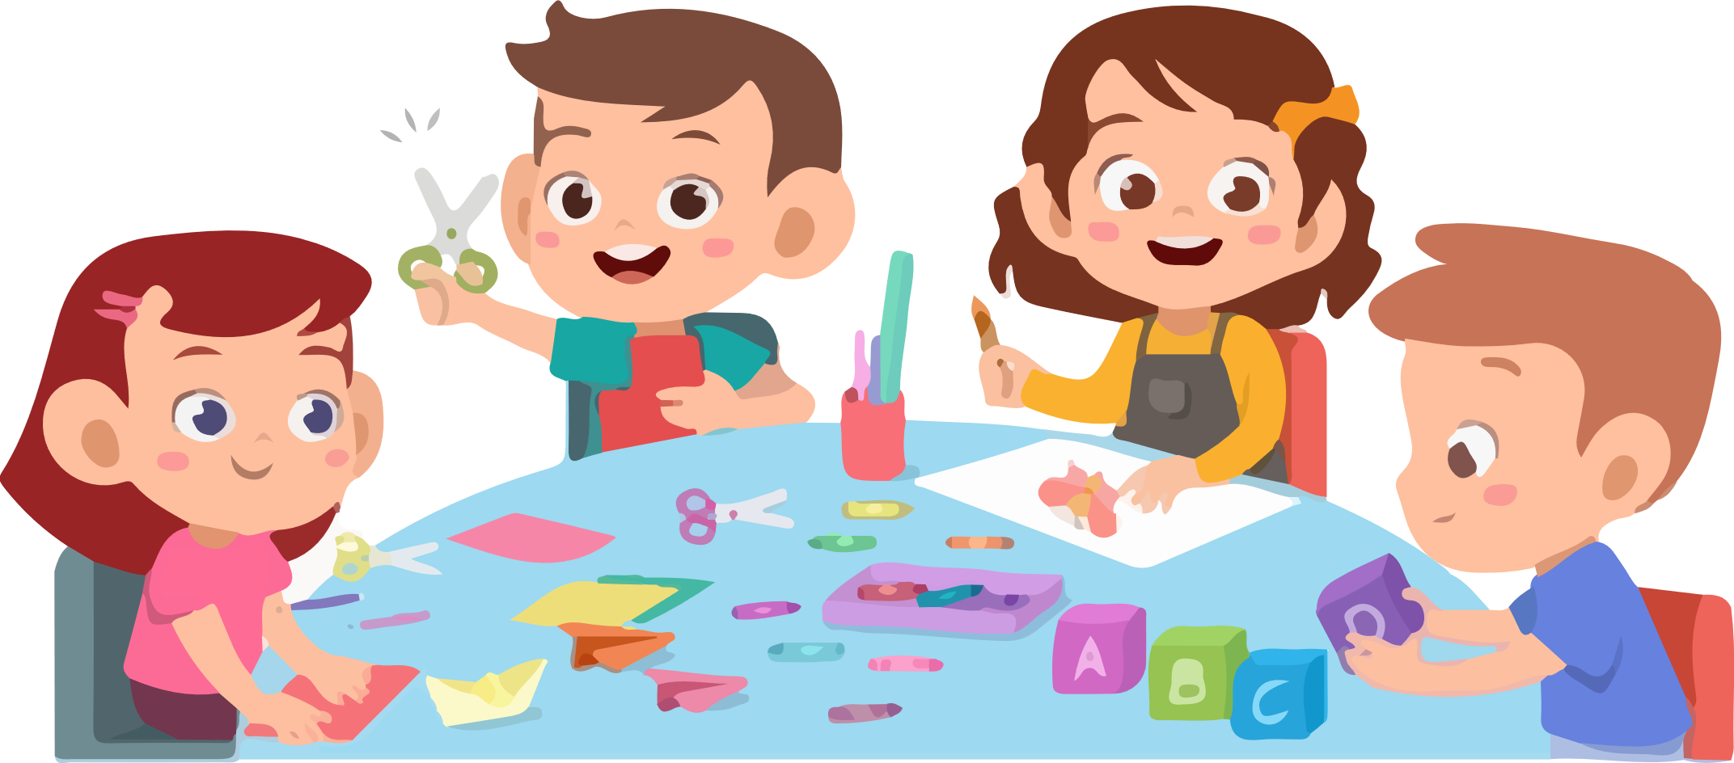
Lựa chọn một ý tưởng trang trí để thực hiện. VD: cắt hình hoa tuyết, làm dây hoa,...

Slide 15
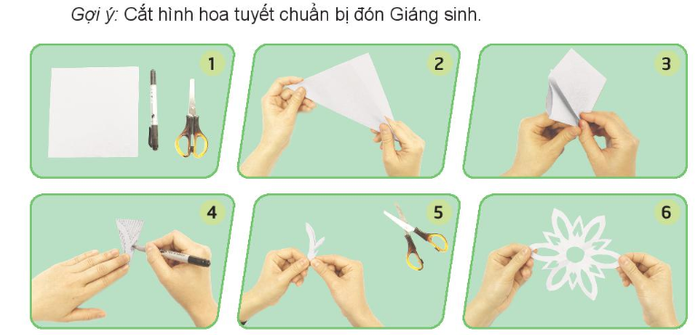

Slide 16
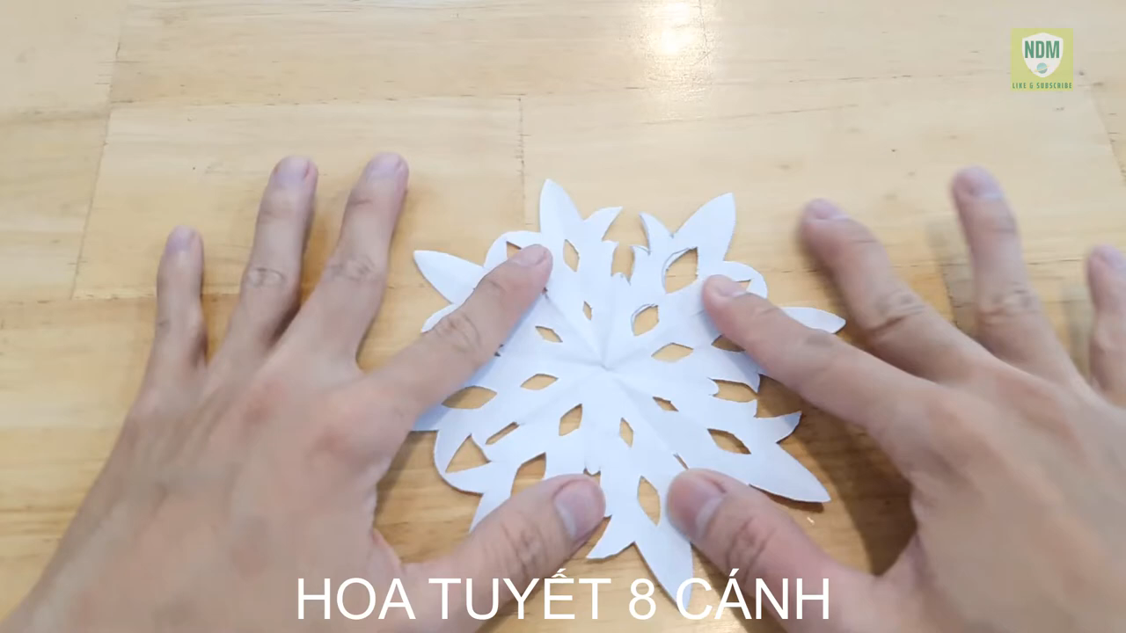

Slide 17
Chia sẻ sản phẩm

Slide 18
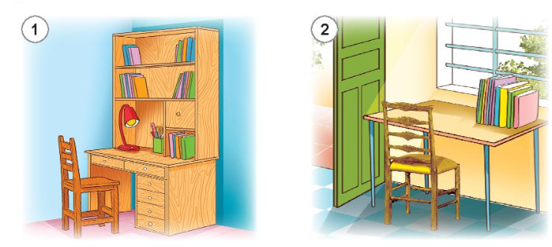
Tham khảo một số cách sắp xếp góc học tập

Slide 19
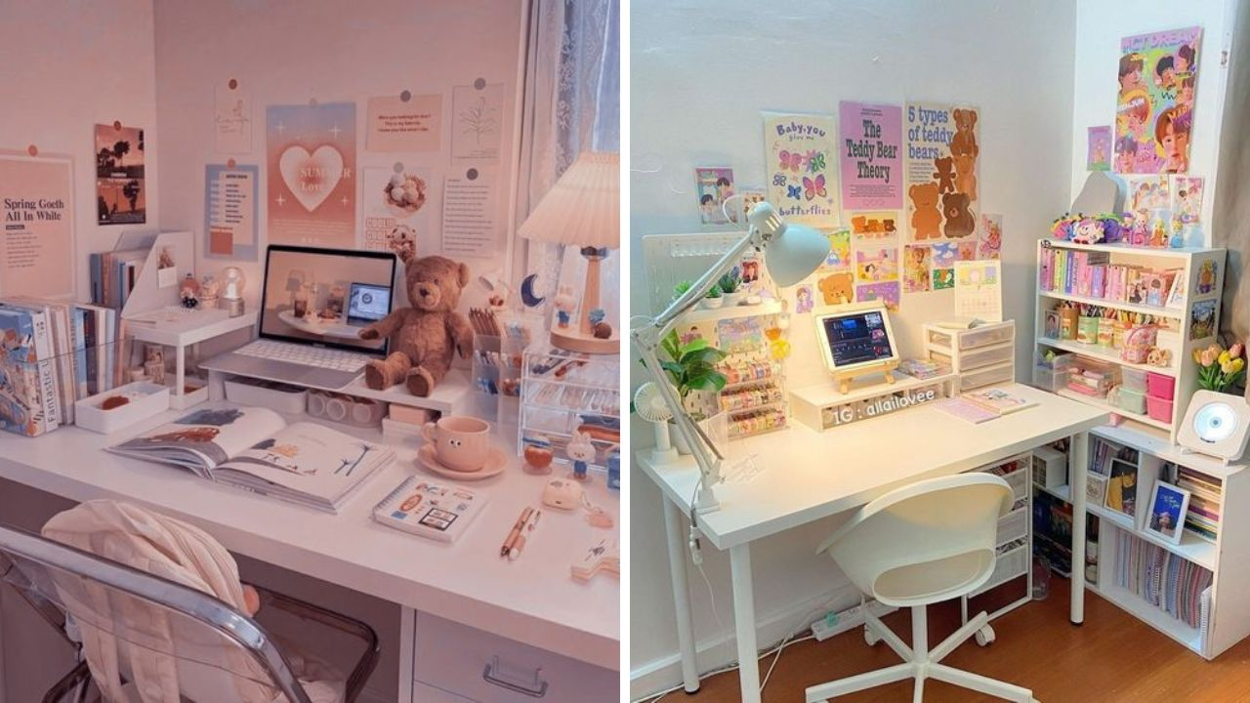

Slide 20
Kết luận
Có rất nhiều ý tưởng để sắp xếp, trang trí cho góc học tập sao cho gọn, đẹp.

Slide 21


Slide 22


Slide 23

Thực hành sắp xếp góc học tập ở nhà của em
Sắp xếp, trang trí rồi chụp ảnh hoặc vẽ lại 1 góc mà em yêu thích

Slide 24







